Slide 1
URP项目介绍
膜下滴灌玉米
灌溉制度优化
四年田间资料
作物模型校准与生育期灌水优化
苗期
拔节期
抽穗期
灌浆期
成熟期
吴雨臻 李承昊 段璞
玉米生育期
指导教师：廖人宽 中国农业大学
1
Notes:
第1页 膜下滴灌玉米灌溉制度优化
【逐页讲稿】
各位老师、同学，大家好。下面介绍我们的URP项目，膜下滴灌玉米灌溉制度优化。我们利用甘肃武威四年的田间资料，把作物生长模拟和灌水安排结合起来，研究如何在维持较高产量的同时减少灌水。项目形成了从数据提取、模型校准到逐次灌水优化和水量分析的完整研究流程。
【资料来源】
Avascript_Revised.docx，相关方法、数据及讨论章节。方法来源：Steduto et al., 2009, doi:10.2134/agronj2008.0139s；Kelly and Foster, 2021, doi:10.1016/j.agwat.2021.106976；Foreman-Mackey et al., 2013, doi:10.1086/670067；Sobol, 2001, doi:10.1016/S0378-4754(00)00270-6；Deb and Jain, 2014, doi:10.1109/TEVC.2013.2281535。

Slide 2
项目背景与研究目的
01
02
03
研究背景
研究目的
研究思路
干旱区生产依赖灌溉
膜下滴灌实现精准供水
生育期管理挖掘潜力
维持较高玉米产量
减少季节灌水投入
形成逐次灌水日程
整合四年田间资料
连接作物生长与耗水
解释灌水优化的来源
研究设计
结合四年气象、土壤与初始水分，开展逐年作物模拟与灌水优化
围绕玉米需水过程，优化灌水时间与水量，挖掘滴灌管理的减灌潜力
2
Notes:
第2页 项目背景与研究目的
【逐页讲稿】
干旱地区的粮食生产与农业用水密切相关。膜下滴灌提供了精细供水的基础，而把水安排在作物需要的时间，能够进一步发挥滴灌管理的价值。我们的目标是结合玉米生长过程，同时考虑产量和灌水量，给出具体的灌水日期与水量，并从水量收支中解释这些安排为什么有效。
【资料来源】
Avascript_Revised.docx，相关方法、数据及讨论章节。方法来源：Steduto et al., 2009, doi:10.2134/agronj2008.0139s；Kelly and Foster, 2021, doi:10.1016/j.agwat.2021.106976；Foreman-Mackey et al., 2013, doi:10.1086/670067；Sobol, 2001, doi:10.1016/S0378-4754(00)00270-6；Deb and Jain, 2014, doi:10.1109/TEVC.2013.2281535。

Slide 3
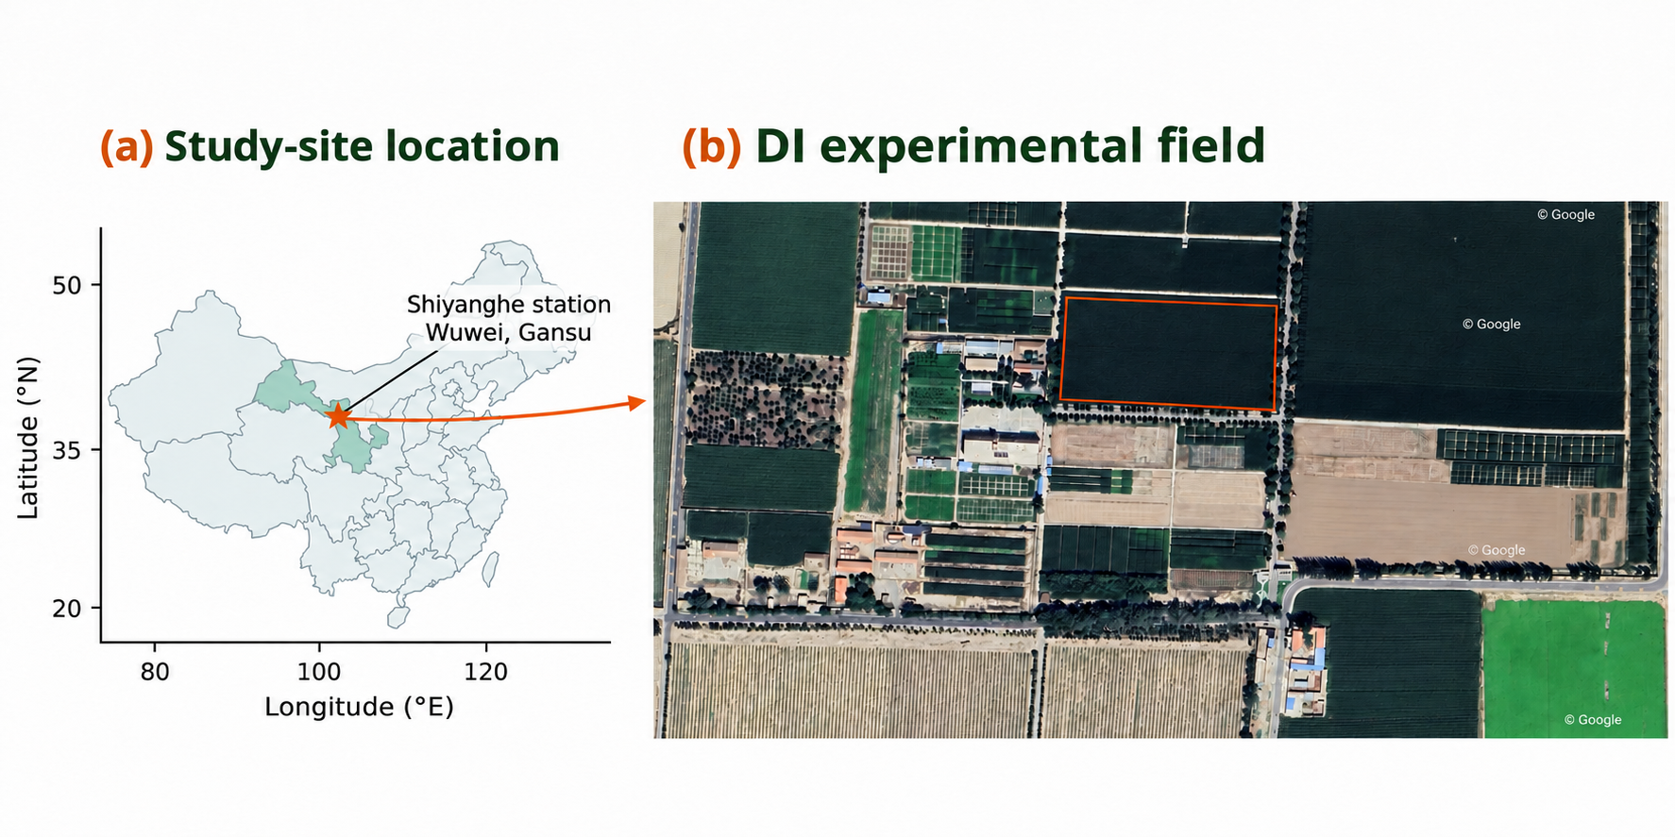
研究区与田间资料来源
甘肃武威石羊河实验站，2019—2022年膜下滴灌玉米资料
3
Notes:
第3页 研究区与田间资料来源
【逐页讲稿】
研究区位于甘肃武威的石羊河实验站。左图标示试验站的位置，右图展示膜下滴灌玉米田及周围环境。我们使用2019到2022年的既有田间资料，包括土壤性质、灌水记录、生育进程、作物生长与产量。原日程季节灌水量约405到633毫米，观测产量约14.08到17.29吨每公顷。
【资料来源】
Avascript_Revised.docx，图2。方法来源：Steduto et al., 2009, doi:10.2134/agronj2008.0139s；Kelly and Foster, 2021, doi:10.1016/j.agwat.2021.106976；Foreman-Mackey et al., 2013, doi:10.1086/670067；Sobol, 2001, doi:10.1016/S0378-4754(00)00270-6；Deb and Jain, 2014, doi:10.1109/TEVC.2013.2281535。

Slide 4
数据提取、整理与模型输入
01
02
03
田间资料提取
气象驱动整理
统一输入口径
LAI数字化后换算冠层
图件提取植株干重
整理物候与灌水记录
GEE提取ERA5-Land
整理逐日气温和降水
校正并核查参考蒸散
对齐模型日期和单位
产量统一含水率口径
遥感冠层用于辅助比较
观测提取、日期对齐、单位统一后，再输入作物模型
48个冠层配对、37个生物量配对，产量统一到13%含水率
4
Notes:
第4页 数据提取、整理与模型输入
【逐页讲稿】
项目把田间资料、图件信息和逐日气象整理成统一的模型输入。叶片遮住地面的比例，称为冠层覆盖度，由数字化提取的叶面积指数换算；植株干重，也就是地上生物量，从研究图件中提取。气象资料通过Google Earth Engine平台提取ERA5-Land，再整理逐日气温、降水和参考蒸散量，并完成校正与核查。最终形成48个冠层配对点和37个生物量配对点，产量统一到13%含水率，遥感冠层用于辅助比较。
【资料来源】
Avascript_Revised.docx，相关方法、数据及讨论章节。方法来源：Steduto et al., 2009, doi:10.2134/agronj2008.0139s；Kelly and Foster, 2021, doi:10.1016/j.agwat.2021.106976；Foreman-Mackey et al., 2013, doi:10.1086/670067；Sobol, 2001, doi:10.1016/S0378-4754(00)00270-6；Deb and Jain, 2014, doi:10.1109/TEVC.2013.2281535。

Slide 5
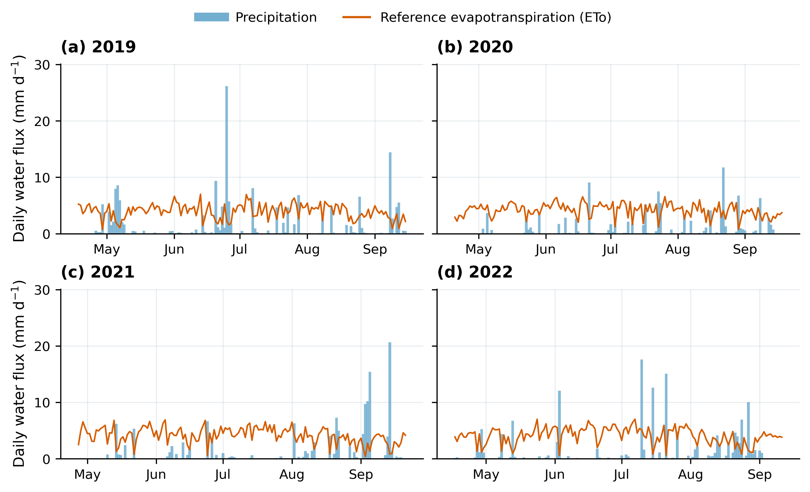
逐日气象数据与年度差异
逐日气象驱动连接降水、蒸发需求与灌水日期，体现四年的天气差异
5
Notes:
第5页 逐日气象数据与年度差异
【逐页讲稿】
图中展示四年的逐日降水和参考蒸散量。参考蒸散量可以理解为天气决定的潜在蒸发需求。2019年的生育期降水较多，2020年的参考蒸散需求较高。逐日数据保留了这种差异，使模型能够判断一次灌水与随后天气、生长过程之间的关系，为按年优化灌水安排提供气象基础。
【资料来源】
Avascript_Revised.docx，图3。方法来源：Steduto et al., 2009, doi:10.2134/agronj2008.0139s；Kelly and Foster, 2021, doi:10.1016/j.agwat.2021.106976；Foreman-Mackey et al., 2013, doi:10.1086/670067；Sobol, 2001, doi:10.1016/S0378-4754(00)00270-6；Deb and Jain, 2014, doi:10.1109/TEVC.2013.2281535。

Slide 6
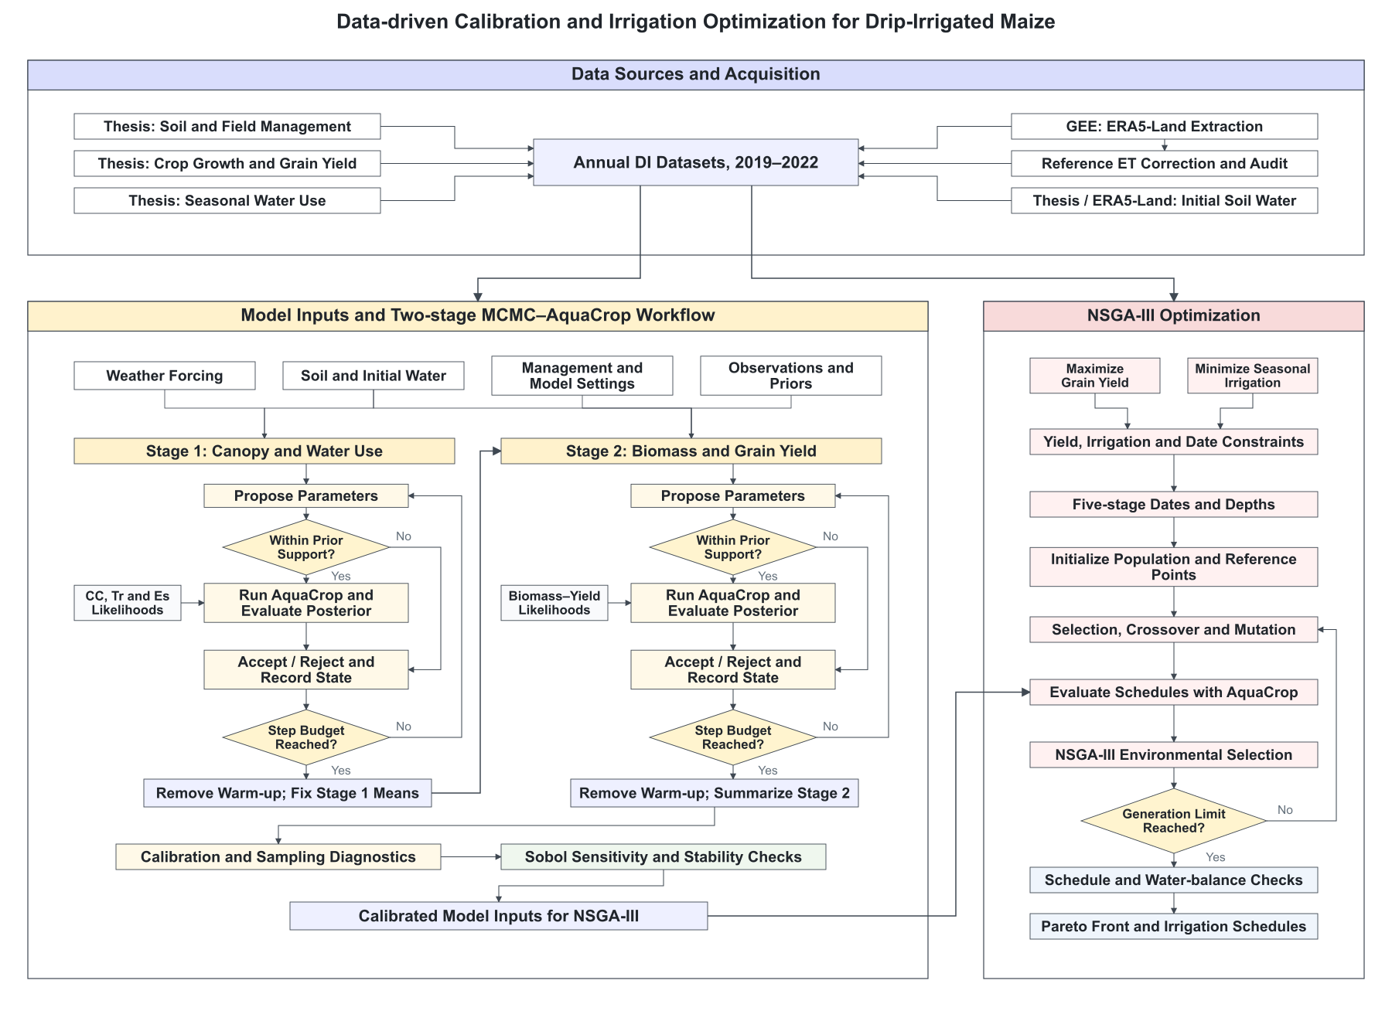
项目整体研究流程
数据提取—两阶段校准—敏感性分析—逐次灌水优化—水量解释
6
Notes:
第6页 项目整体研究流程
【逐页讲稿】
这张图展示项目的完整研究思路。首先整理气象、土壤、管理和作物观测资料，用两阶段MCMC校准AquaCrop模型；接着，通过敏感性分析识别影响产量和用水的关键参数；最后，由NSGA-III搜索不同灌水安排，再用水量平衡解释结果。这个流程既输出具体日程，也说明产量、水分利用和土壤储水之间的关系。
【资料来源】
Avascript_Revised.docx，图1。方法来源：Steduto et al., 2009, doi:10.2134/agronj2008.0139s；Kelly and Foster, 2021, doi:10.1016/j.agwat.2021.106976；Foreman-Mackey et al., 2013, doi:10.1086/670067；Sobol, 2001, doi:10.1016/S0378-4754(00)00270-6；Deb and Jain, 2014, doi:10.1109/TEVC.2013.2281535。

Slide 7
AquaCrop的选择与本地化应用
01
02
03
选择依据
本项目应用
本地化处理
水分驱动的作物模型
连接耗水、生长与产量
有开源实现便于复核
输入当地气象与土壤
配套初始水分和管理
逐日模拟玉米过程
早晚期水分生产率分段
蒸发模块使用当日冠层
通过观测检验参数
本地化参数与水分过程设置，连接玉米生长模拟和灌水优化
模拟天气、土壤和灌水如何影响生长、用水与籽粒产量
7
Notes:
第7页 AquaCrop的选择与本地化应用
【逐页讲稿】
AquaCrop是联合国粮农组织开发的作物模型。它以水分过程为核心，把叶片生长、作物用水、植株干物质积累和籽粒产量连接起来，适合本项目的灌溉研究。我们采用开源实现，输入当地天气、土壤、初始水分和管理条件，逐日模拟玉米生长。针对本研究，还按观测抽穗期划分前后期水分生产率，并让蒸发模块使用当日冠层覆盖度，使生长过程和水分过程在同一框架中相互衔接。
【资料来源】
Avascript_Revised.docx，相关方法、数据及讨论章节。方法来源：Steduto et al., 2009, doi:10.2134/agronj2008.0139s；Kelly and Foster, 2021, doi:10.1016/j.agwat.2021.106976；Foreman-Mackey et al., 2013, doi:10.1086/670067；Sobol, 2001, doi:10.1016/S0378-4754(00)00270-6；Deb and Jain, 2014, doi:10.1109/TEVC.2013.2281535。

Slide 8
MCMC的选择与两阶段校准
MCMC用观测反复抽样参数，估计可能取值与范围
第一阶段
第二阶段
长势和耗水
生物量和产量
看叶片覆盖面积
核对蒸腾和土壤蒸发
固定第一阶段参数均值
再看植株干重和籽粒产量
分阶段依据
叶片长得相近，背后的耗水量也可能不同
顺着作物生长过程校准，减少不同参数互相补偿
8
Notes:
第8页 MCMC的选择与两阶段校准
【逐页讲稿】
MCMC可以理解为一种用观测反复比较和筛选参数的方法，能够同时给出参数取值和样本分布。我们的设计特色是顺着玉米生长过程分两阶段校准。第一阶段利用叶片覆盖、作物蒸腾和土壤蒸发，确定长势和耗水相关参数；第二阶段固定这些参数的均值，再用植株干重和籽粒产量估计水分生产率及收获指数。先确定水如何被利用，再确定水如何转化为植株和籽粒，有助于减少参数相互补偿，让每一阶段的观测都有明确作用。
【资料来源】
Avascript_Revised.docx，相关方法、数据及讨论章节。方法来源：Steduto et al., 2009, doi:10.2134/agronj2008.0139s；Kelly and Foster, 2021, doi:10.1016/j.agwat.2021.106976；Foreman-Mackey et al., 2013, doi:10.1086/670067；Sobol, 2001, doi:10.1016/S0378-4754(00)00270-6；Deb and Jain, 2014, doi:10.1109/TEVC.2013.2281535。

Slide 9
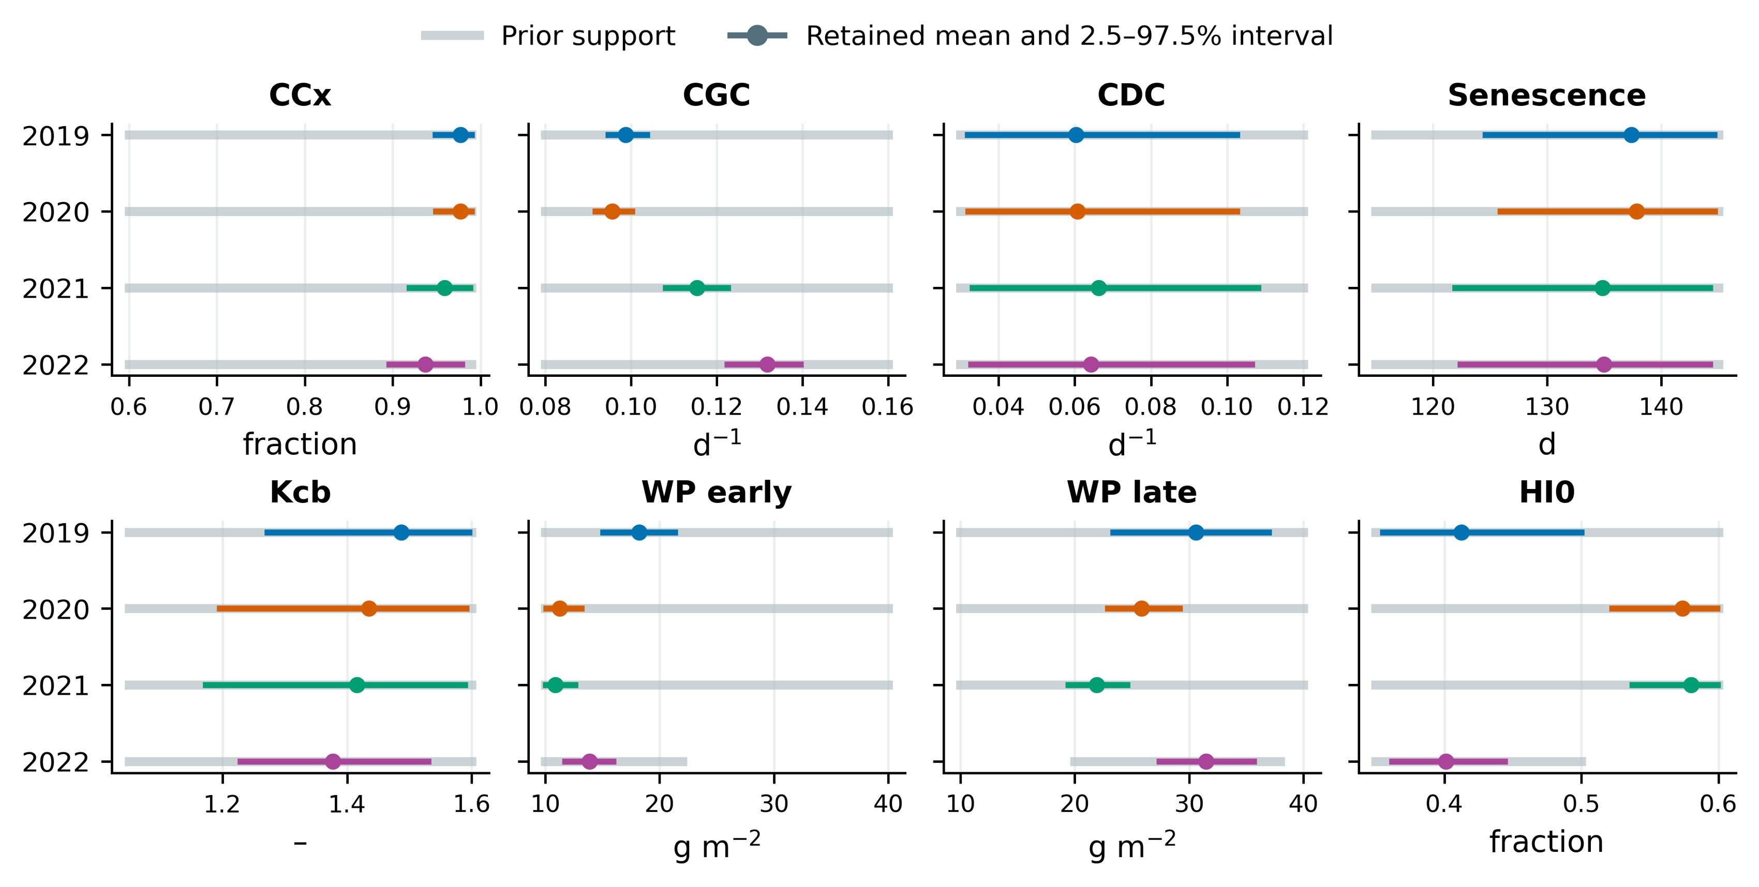
多指标校准形成四年的参数组合
观测信息与参数估计相结合，为逐年作物模拟和灌水优化提供参数基础
9
Notes:
第9页 多指标校准形成四年的参数组合
【逐页讲稿】
图中的灰线表示参数的先验范围，彩色点和线表示校准后保留样本的均值及区间。八类参数分别联系叶片生长、耗水和产量形成过程，能够展示各年玉米在这些过程上的差异。项目综合使用冠层、蒸腾、土壤蒸发、生物量和产量信息，形成四年的参数组合，并将参数均值用于后续模拟，使灌水优化建立在对应年度的作物生长特征之上。
【资料来源】
Avascript_Revised.docx，图6。方法来源：Steduto et al., 2009, doi:10.2134/agronj2008.0139s；Kelly and Foster, 2021, doi:10.1016/j.agwat.2021.106976；Foreman-Mackey et al., 2013, doi:10.1086/670067；Sobol, 2001, doi:10.1016/S0378-4754(00)00270-6；Deb and Jain, 2014, doi:10.1109/TEVC.2013.2281535。

Slide 10
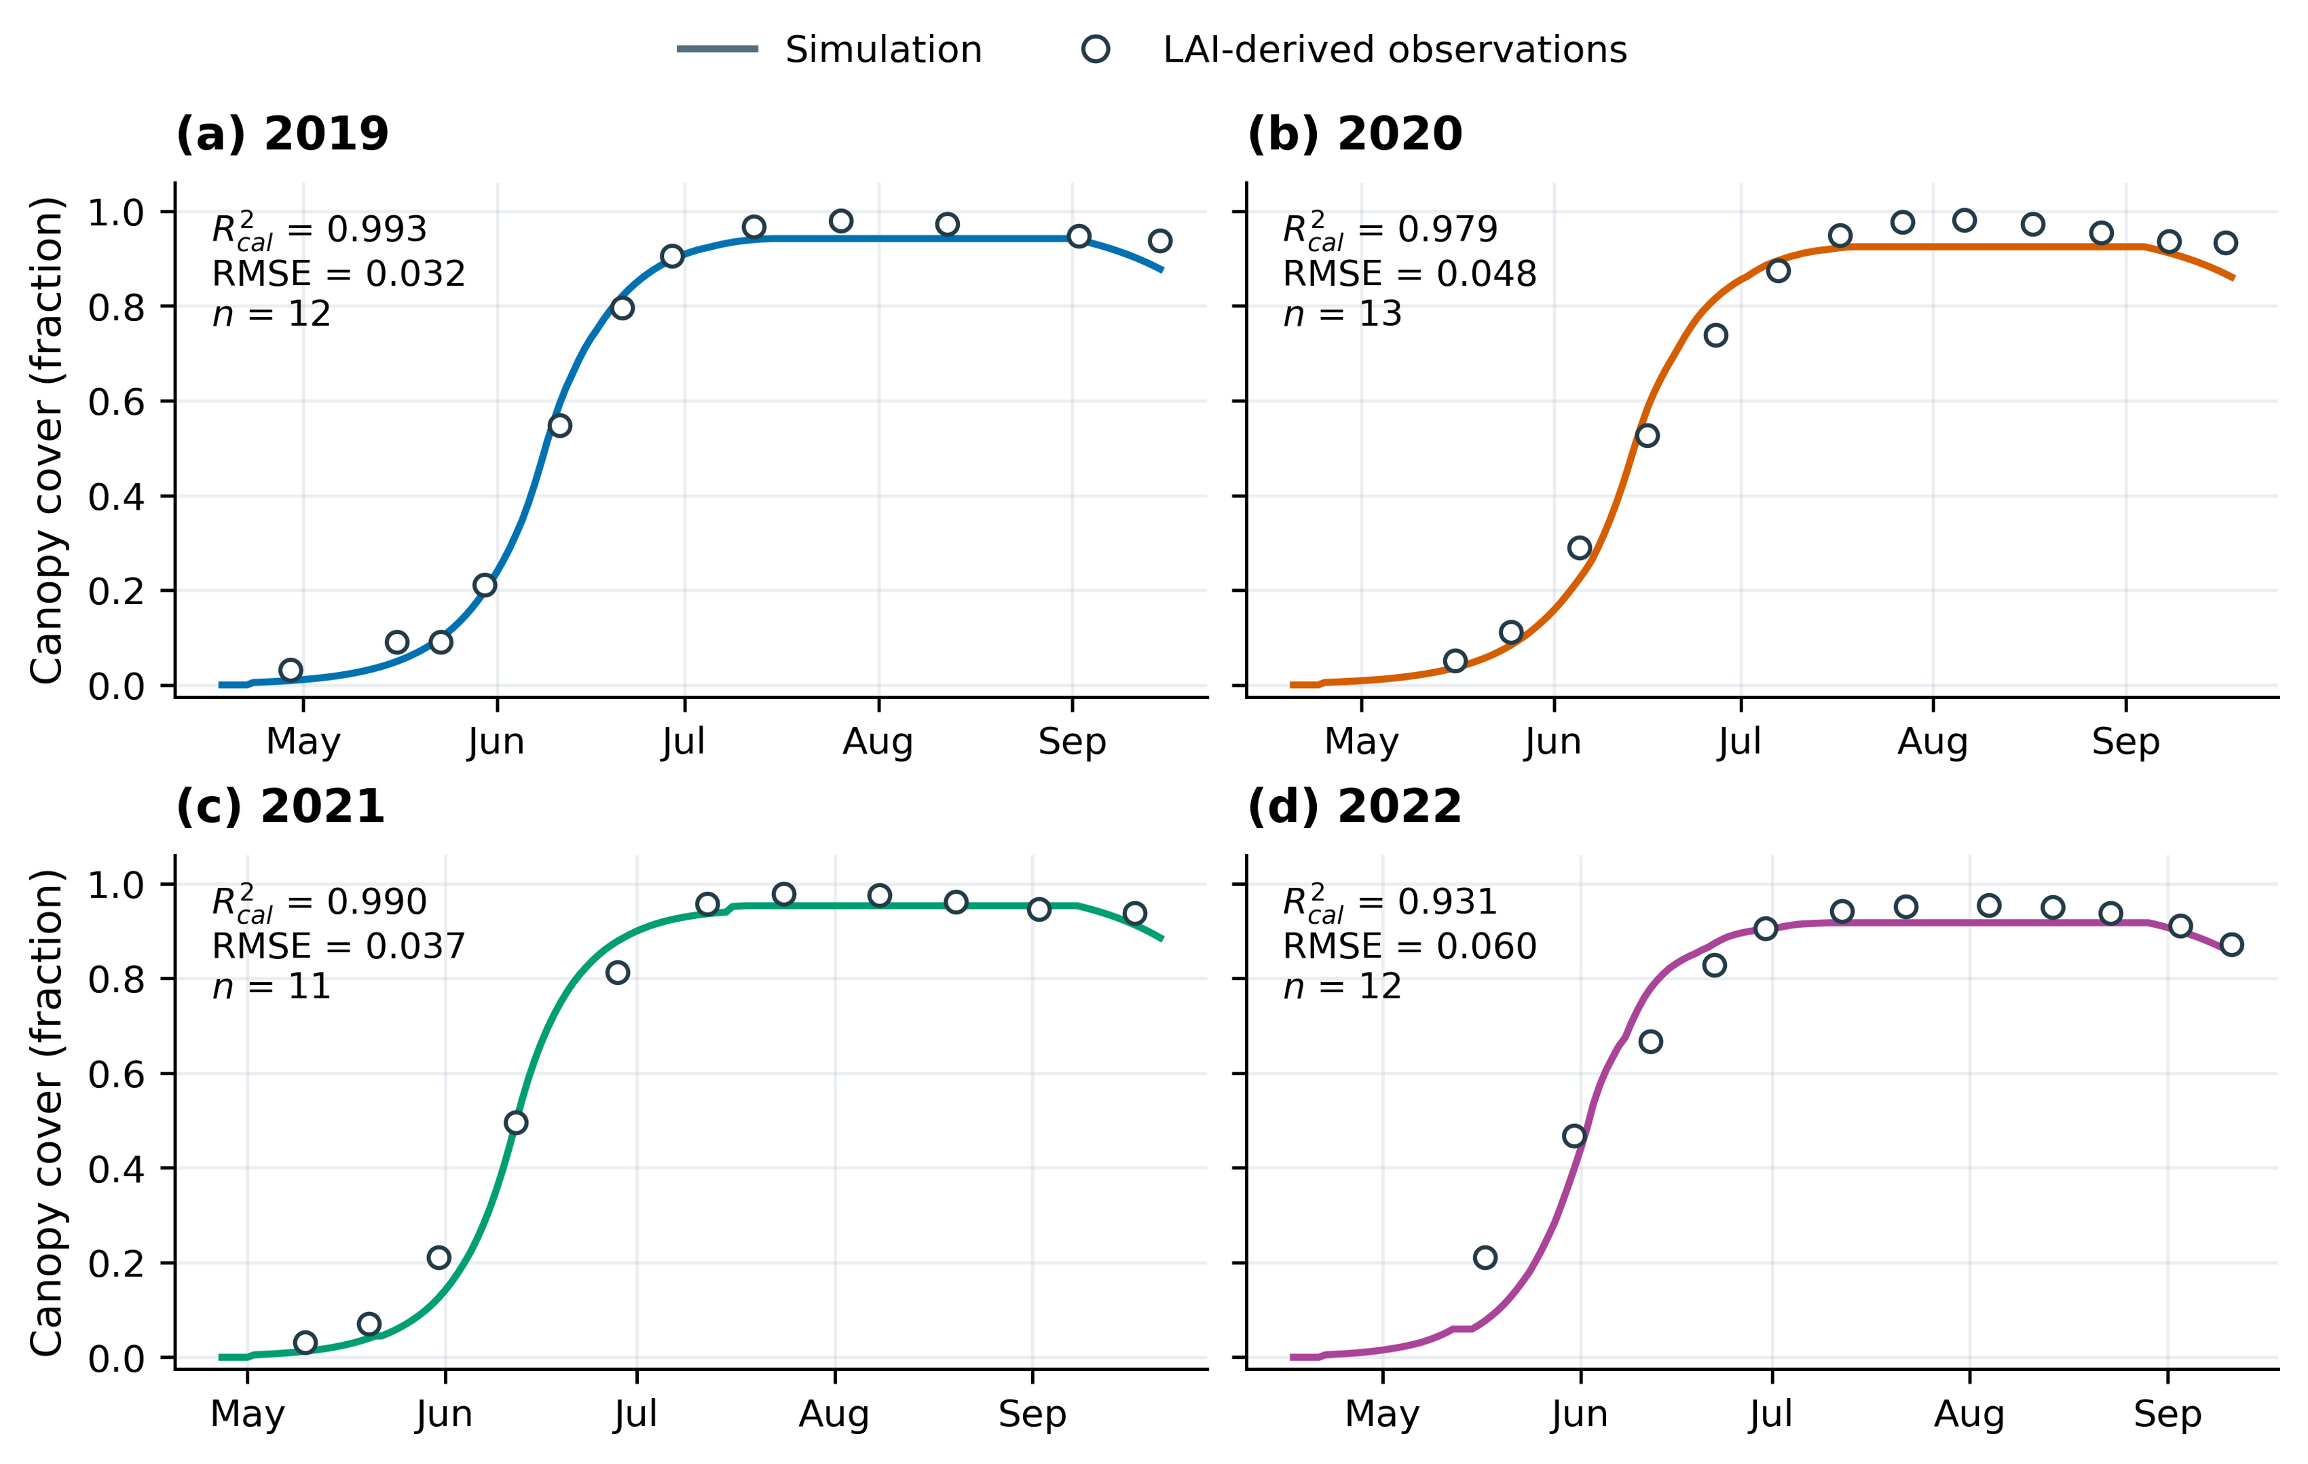
冠层覆盖度的校准结果
模拟曲线与观测点较为吻合，较好描述了玉米叶片覆盖地面的变化
10
Notes:
第10页 冠层覆盖度的校准结果
【逐页讲稿】
冠层覆盖度，就是玉米叶片遮住地面的比例。这四幅图分别对应2019到2022年，圆点是根据观测资料换算的叶片覆盖比例，曲线是模型计算的结果。看图时，重点看曲线是否贴近圆点。四年的模拟曲线总体上与观测点较为吻合，能够描述叶片逐渐展开、覆盖面积增大和后期衰退的变化，说明模型较好地重现了玉米叶片的生长过程。
【资料来源】
Avascript_Revised.docx，图4。方法来源：Steduto et al., 2009, doi:10.2134/agronj2008.0139s；Kelly and Foster, 2021, doi:10.1016/j.agwat.2021.106976；Foreman-Mackey et al., 2013, doi:10.1086/670067；Sobol, 2001, doi:10.1016/S0378-4754(00)00270-6；Deb and Jain, 2014, doi:10.1109/TEVC.2013.2281535。

Slide 11
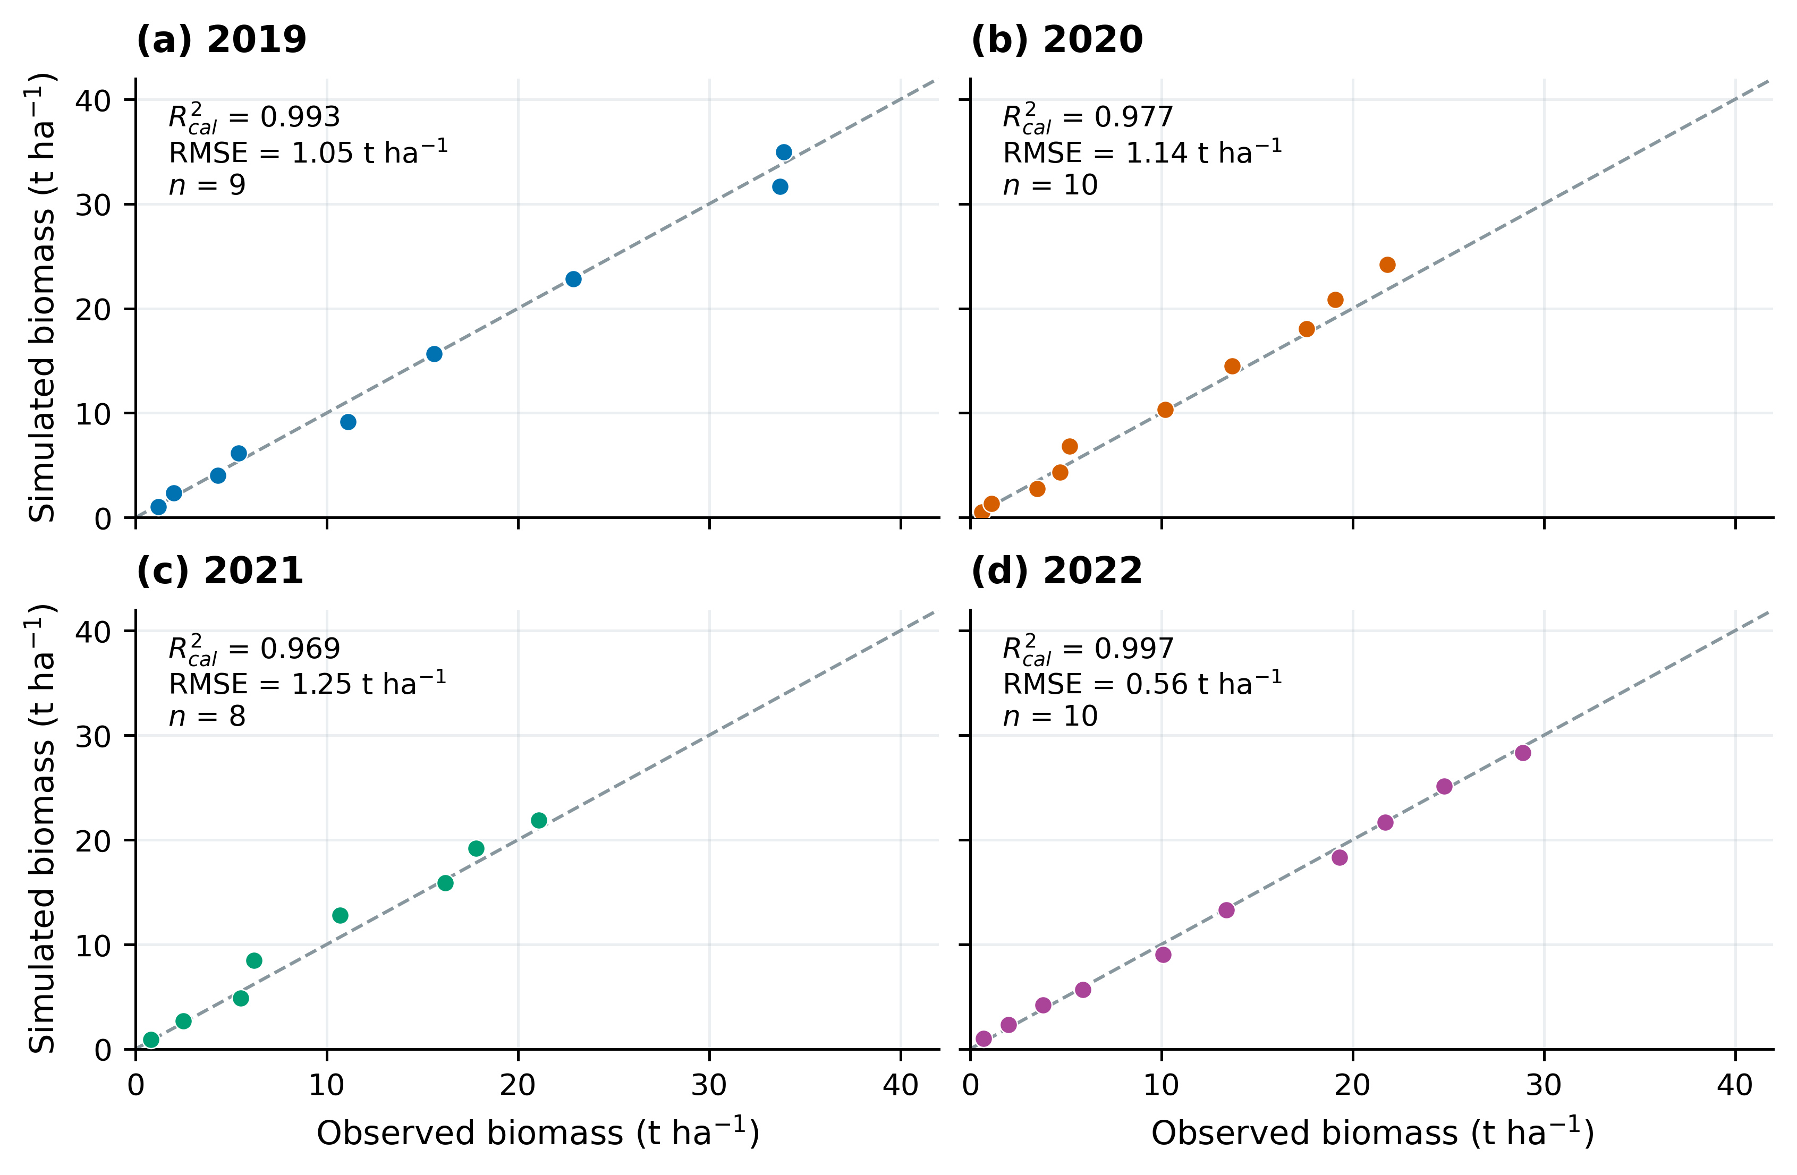
植株生物量与籽粒产量的校准结果
植株干重模拟值接近观测值，四年籽粒产量的模拟偏差均小于5%
11
Notes:
第11页 植株生物量与籽粒产量的校准结果
【逐页讲稿】
生物量在这里指玉米地上植株的干重，可以理解为玉米生长过程中积累了多少干物质。横轴是观测值，纵轴是模型模拟值。虚线表示两者完全相等，点越靠近虚线，模拟与观测越接近。四年的点大多分布在虚线附近，表明模型较好地模拟了植株干重。另外，我们也比较了四年的籽粒产量，各年的模拟值与观测值之间的相对偏差都小于百分之五。
【资料来源】
Avascript_Revised.docx，图5。方法来源：Steduto et al., 2009, doi:10.2134/agronj2008.0139s；Kelly and Foster, 2021, doi:10.1016/j.agwat.2021.106976；Foreman-Mackey et al., 2013, doi:10.1086/670067；Sobol, 2001, doi:10.1016/S0378-4754(00)00270-6；Deb and Jain, 2014, doi:10.1109/TEVC.2013.2281535。

Slide 12
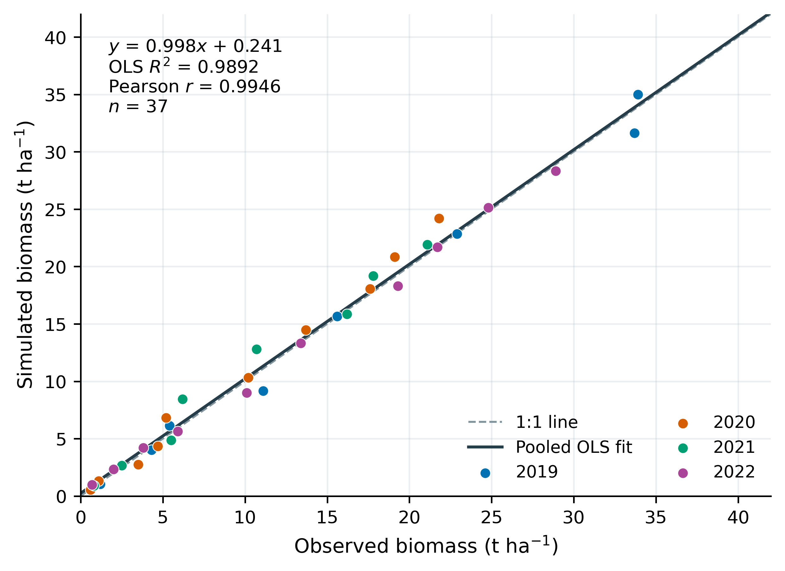
四年生物量数据的汇总比较
37个校准配对点的汇总回归R²为0.9892，斜率接近1
12
Notes:
第12页 四年生物量数据的汇总比较
【逐页讲稿】
把四年的37个生物量配对点汇总，能够直观看到整体拟合表现。横轴为观测值，纵轴为模拟值，散点大多分布在一比一线附近。汇总回归斜率为0.9979，决定系数为0.9892，说明四年生物量的汇总模拟值与观测值具有较好的一致性。这个结果也补充了前一页逐年比较的观察。
【资料来源】
Avascript_Revised.docx，图7。方法来源：Steduto et al., 2009, doi:10.2134/agronj2008.0139s；Kelly and Foster, 2021, doi:10.1016/j.agwat.2021.106976；Foreman-Mackey et al., 2013, doi:10.1086/670067；Sobol, 2001, doi:10.1016/S0378-4754(00)00270-6；Deb and Jain, 2014, doi:10.1109/TEVC.2013.2281535。

Slide 13
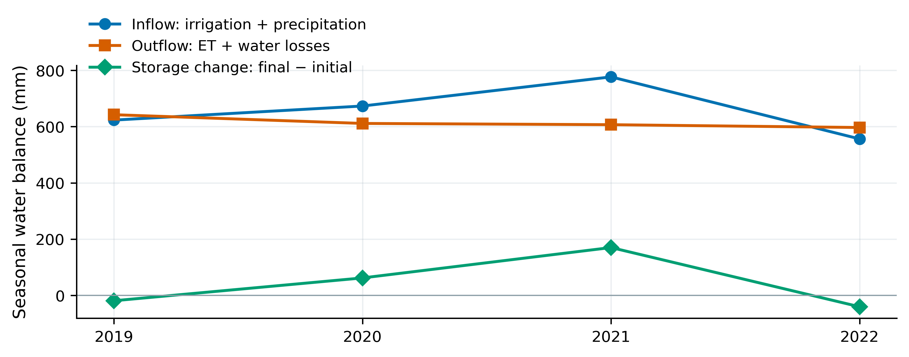
原灌溉日程下的水量收支
建立季节水量收支，连接灌水投入、蒸散消耗与土壤储水变化
13
Notes:
第13页 原灌溉日程下的水量收支
【逐页讲稿】
这张图把水在田块里的去向整理成一笔水量账：灌水和降水是输入，作物蒸腾、土壤蒸发及其他损失是输出，其余部分体现为土壤储水的变化。2021年原日程的季末储水比季初增加约170毫米。把这部分水量单独核算，可以把灌水投入、生长耗水与土壤存水联系起来，进一步解释优化日程降低灌水量的来源。
【资料来源】
Avascript_Revised.docx，图8。方法来源：Steduto et al., 2009, doi:10.2134/agronj2008.0139s；Kelly and Foster, 2021, doi:10.1016/j.agwat.2021.106976；Foreman-Mackey et al., 2013, doi:10.1086/670067；Sobol, 2001, doi:10.1016/S0378-4754(00)00270-6；Deb and Jain, 2014, doi:10.1109/TEVC.2013.2281535。

Slide 14
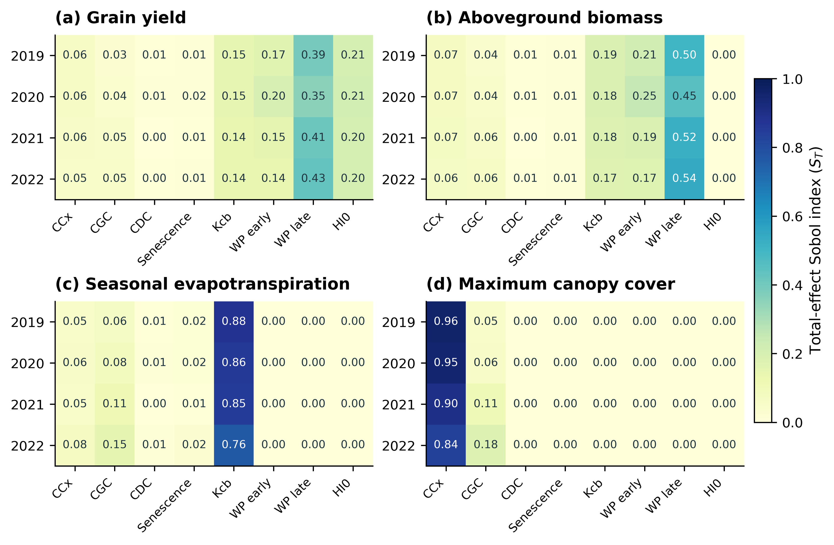
Sobol敏感性分析的选择与应用
Sobol分析同时比较参数本身及其交互影响，识别不同过程的主导因素
14
Notes:
第14页 Sobol敏感性分析的选择与应用
【逐页讲稿】
模型里哪些参数更影响结果？我们采用Sobol敏感性分析，同时考察参数本身和参数之间的交互影响。四年使用相同的独立变化范围，便于比较年度规律。图中颜色越深，说明相应参数的影响越强。结果显示，产量、生物量、蒸散和最大冠层覆盖分别具有不同的主导参数，为理解作物生长和水分过程提供了更具体的依据。
【资料来源】
Avascript_Revised.docx，图9。方法来源：Steduto et al., 2009, doi:10.2134/agronj2008.0139s；Kelly and Foster, 2021, doi:10.1016/j.agwat.2021.106976；Foreman-Mackey et al., 2013, doi:10.1086/670067；Sobol, 2001, doi:10.1016/S0378-4754(00)00270-6；Deb and Jain, 2014, doi:10.1109/TEVC.2013.2281535。

Slide 15
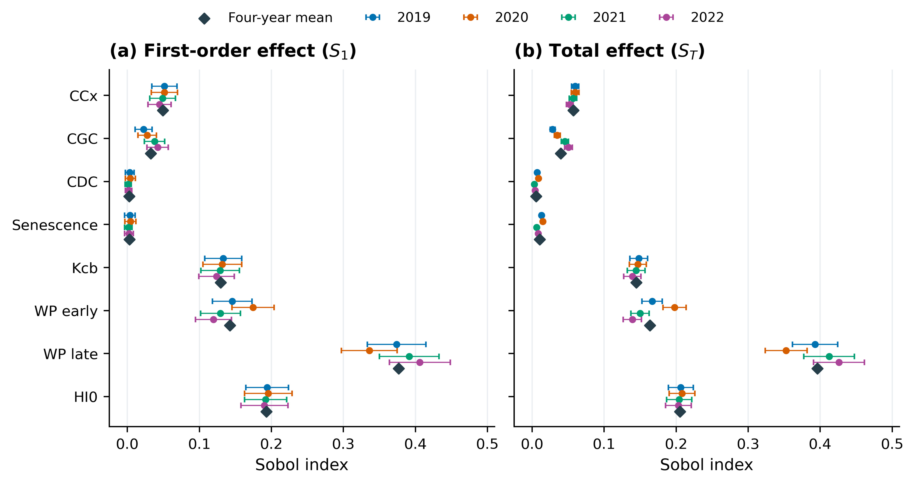
产量敏感参数与年度稳定性
后期水分生产率主导产量敏感性，四年主要参数排序一致
15
Notes:
第15页 产量敏感参数与年度稳定性
【逐页讲稿】
单独看产量，后期水分生产率的总效应指数四年平均为0.396，随后依次是收获指数、前期水分生产率和基础作物系数。通俗地说，水分形成植株干物质的效率，以及干物质最终转化成籽粒的比例，对产量具有较强影响。四年的主要参数排序一致，帮助我们从年度差异中识别共同规律，也突出后期产量形成过程在这项研究中的作用。
【资料来源】
Avascript_Revised.docx，图10。方法来源：Steduto et al., 2009, doi:10.2134/agronj2008.0139s；Kelly and Foster, 2021, doi:10.1016/j.agwat.2021.106976；Foreman-Mackey et al., 2013, doi:10.1086/670067；Sobol, 2001, doi:10.1016/S0378-4754(00)00270-6；Deb and Jain, 2014, doi:10.1109/TEVC.2013.2281535。

Slide 16
NSGA-III的选择与灌水优化应用
01
02
03
比较方案
组合与调整
保留候选
同时评价籽粒产量
与实际季节灌水量
改变每次灌水日期
同时调整每次水量
参考点引导候选分布
比较产量与用水的取舍
玉米生育期
苗期
拔节期
抽穗期
灌浆期
成熟期
五个生育期，每期0～3次，日期与水量同时优化
16
Notes:
第16页 NSGA-III的选择与灌水优化应用
【逐页讲稿】
NSGA-III是一种基于参考点的多目标遗传算法，能够同时搜索高产量和低灌水量的不同组合。可以把它理解为：让多套灌水方案反复比较、组合和调整，保留具有不同优势的方案。本项目将玉米划分为五个生育期，每期最多三个可选灌水事件，同时优化十五个日期和十五个水量。在模拟产量达到年度观测值95%的门槛下，从可行非支配候选中选出灌水最少的代表方案，把季节总量优化进一步落实到每次灌水。
【资料来源】
Avascript_Revised.docx，相关方法、数据及讨论章节。方法来源：Steduto et al., 2009, doi:10.2134/agronj2008.0139s；Kelly and Foster, 2021, doi:10.1016/j.agwat.2021.106976；Foreman-Mackey et al., 2013, doi:10.1086/670067；Sobol, 2001, doi:10.1016/S0378-4754(00)00270-6；Deb and Jain, 2014, doi:10.1109/TEVC.2013.2281535。

Slide 17
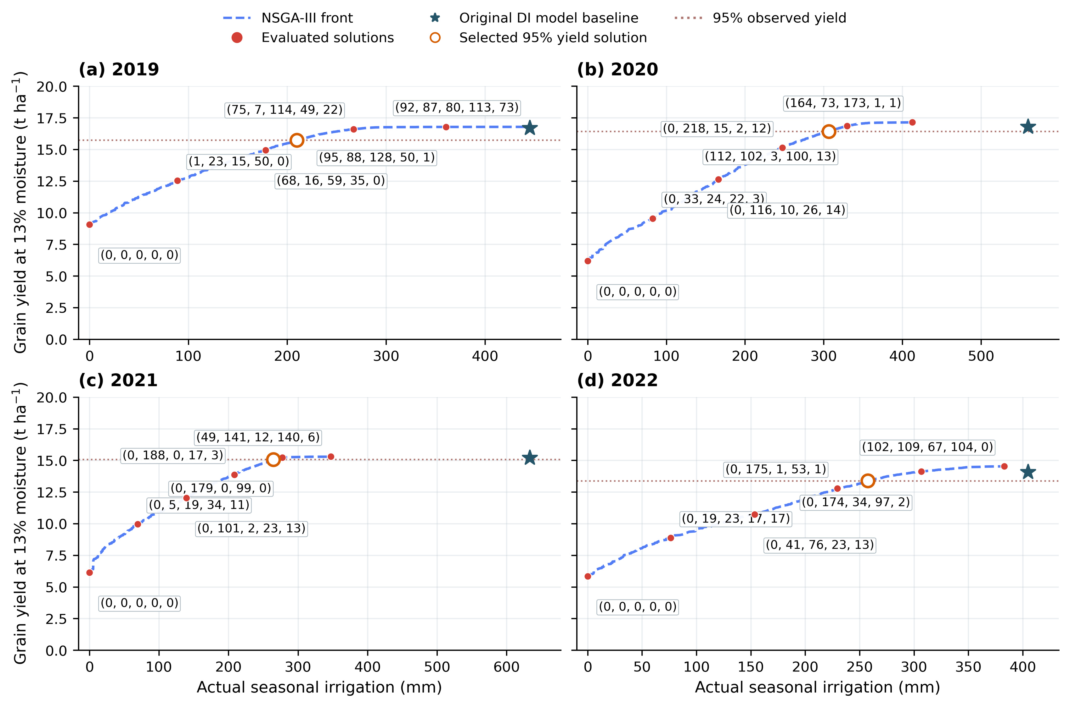
四年模拟实现较高产量下的减灌
95%产量门槛下
2019
209.83
mm
2020
306.50
mm
2021
264.50
mm
2022
257.47
mm
四年模拟代表方案减灌36.40%～58.25%
各年模拟产量均达到年度观测值95%的产量门槛
17
Notes:
第17页 四年模拟实现较高产量下的减灌
【逐页讲稿】
横轴是灌水量，纵轴是模拟产量。曲线逐渐变平，直观展示了增加灌水与产量提升之间的关系。橙色空心圆是满足95%年度观测产量门槛的代表方案，四年灌水量分别为209.83、306.50、264.50和257.47毫米，比原日程减少36.40%到58.25%。项目利用各年天气和初始土壤水分开展日程搜索，量化了维持较高模拟产量时能够减少的灌水投入。
【资料来源】
Avascript_Revised.docx，图11。方法来源：Steduto et al., 2009, doi:10.2134/agronj2008.0139s；Kelly and Foster, 2021, doi:10.1016/j.agwat.2021.106976；Foreman-Mackey et al., 2013, doi:10.1086/670067；Sobol, 2001, doi:10.1016/S0378-4754(00)00270-6；Deb and Jain, 2014, doi:10.1109/TEVC.2013.2281535。

Slide 18
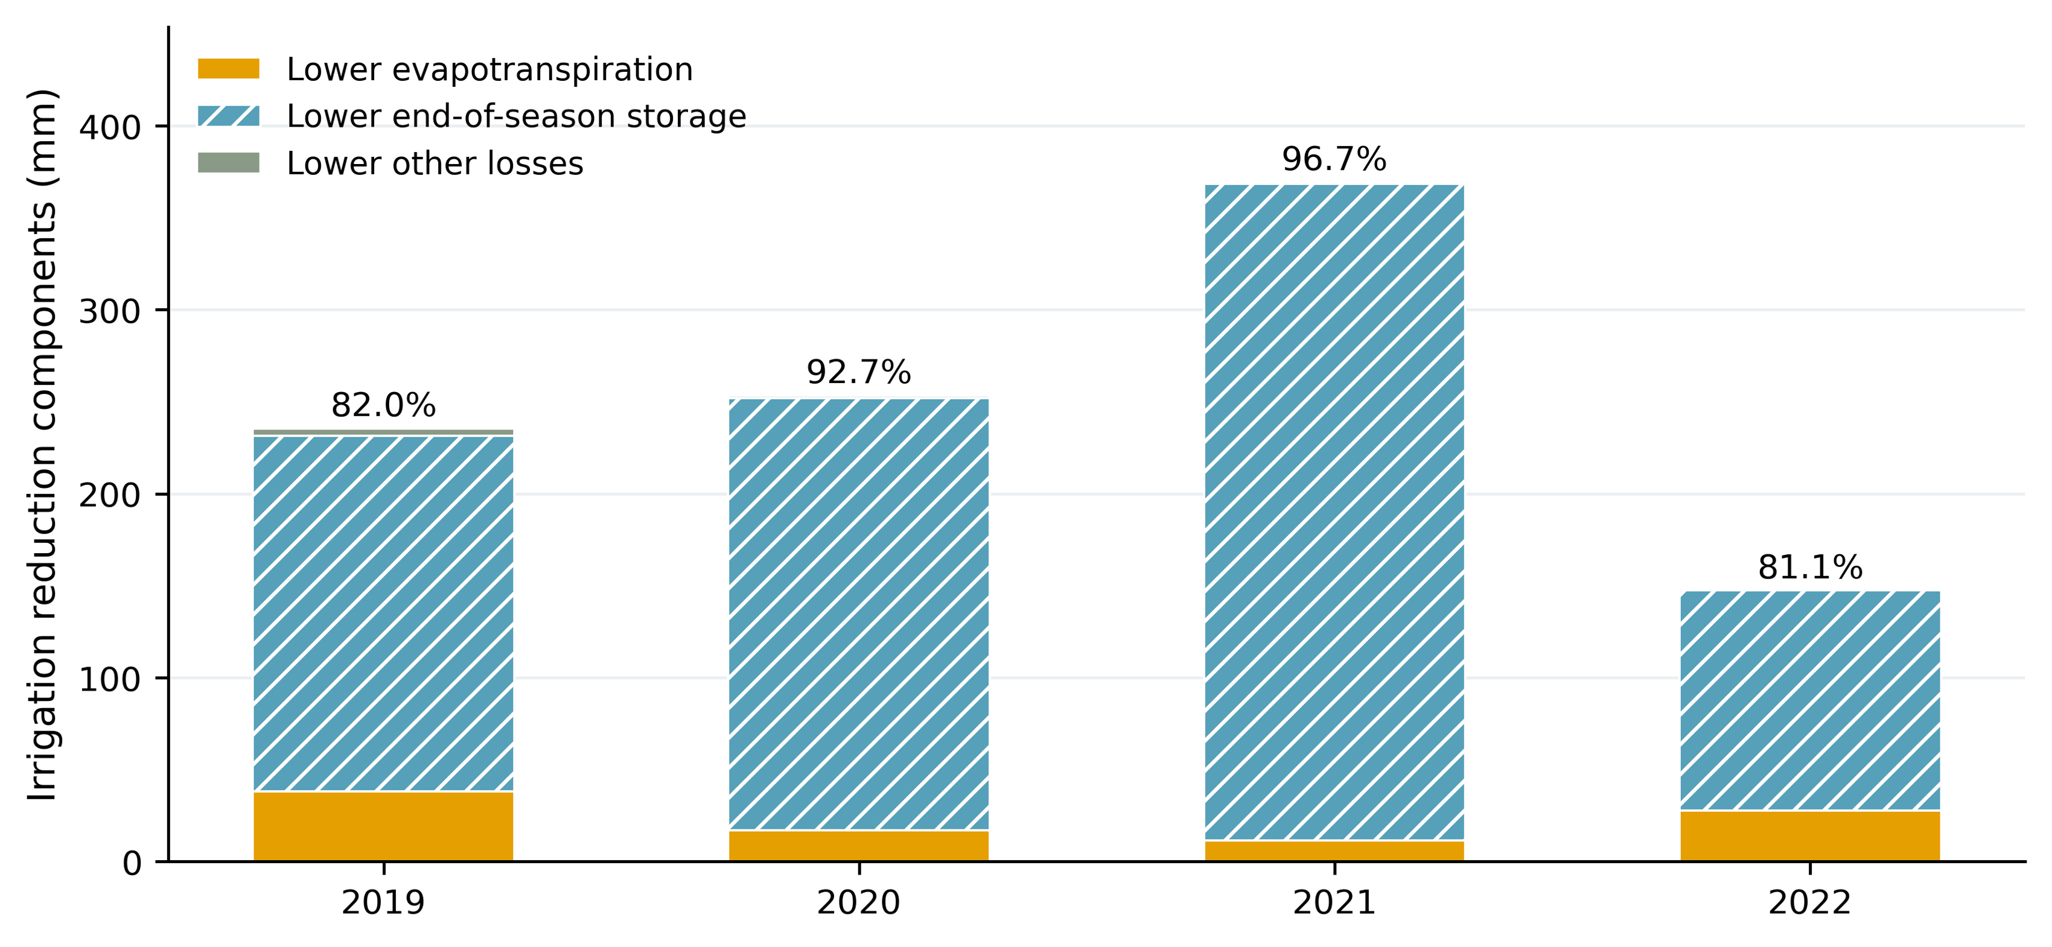
水量核算揭示减灌的主要来源
四年减灌水量的组成
2021 水量账 (mm)
少灌 368.97
356.85
季末储水差
11.46
蒸散减少
0.66
其他损失
季末储水差解释81.09%～96.72%的减灌量，揭示土壤水的调节作用
18
Notes:
第18页 水量核算揭示减灌的主要来源
【逐页讲稿】
项目进一步用水量平衡解释减灌成果。蓝色斜线表示两方案季末土壤储水的差额，橙色表示蒸散变化。以2021年为例，灌水减少368.97毫米，其中356.85毫米对应季末储水差，11.46毫米对应蒸散减少。四年季末储水差解释了81.09%到96.72%的减灌量。这一发现说明，优化方案通过减少季末增储并利用部分季初储水，在较小蒸散变化下维持了较高模拟产量，也明确了土壤水在灌溉管理中的作用。
【资料来源】
Avascript_Revised.docx，图12。方法来源：Steduto et al., 2009, doi:10.2134/agronj2008.0139s；Kelly and Foster, 2021, doi:10.1016/j.agwat.2021.106976；Foreman-Mackey et al., 2013, doi:10.1086/670067；Sobol, 2001, doi:10.1016/S0378-4754(00)00270-6；Deb and Jain, 2014, doi:10.1109/TEVC.2013.2281535。

Slide 19
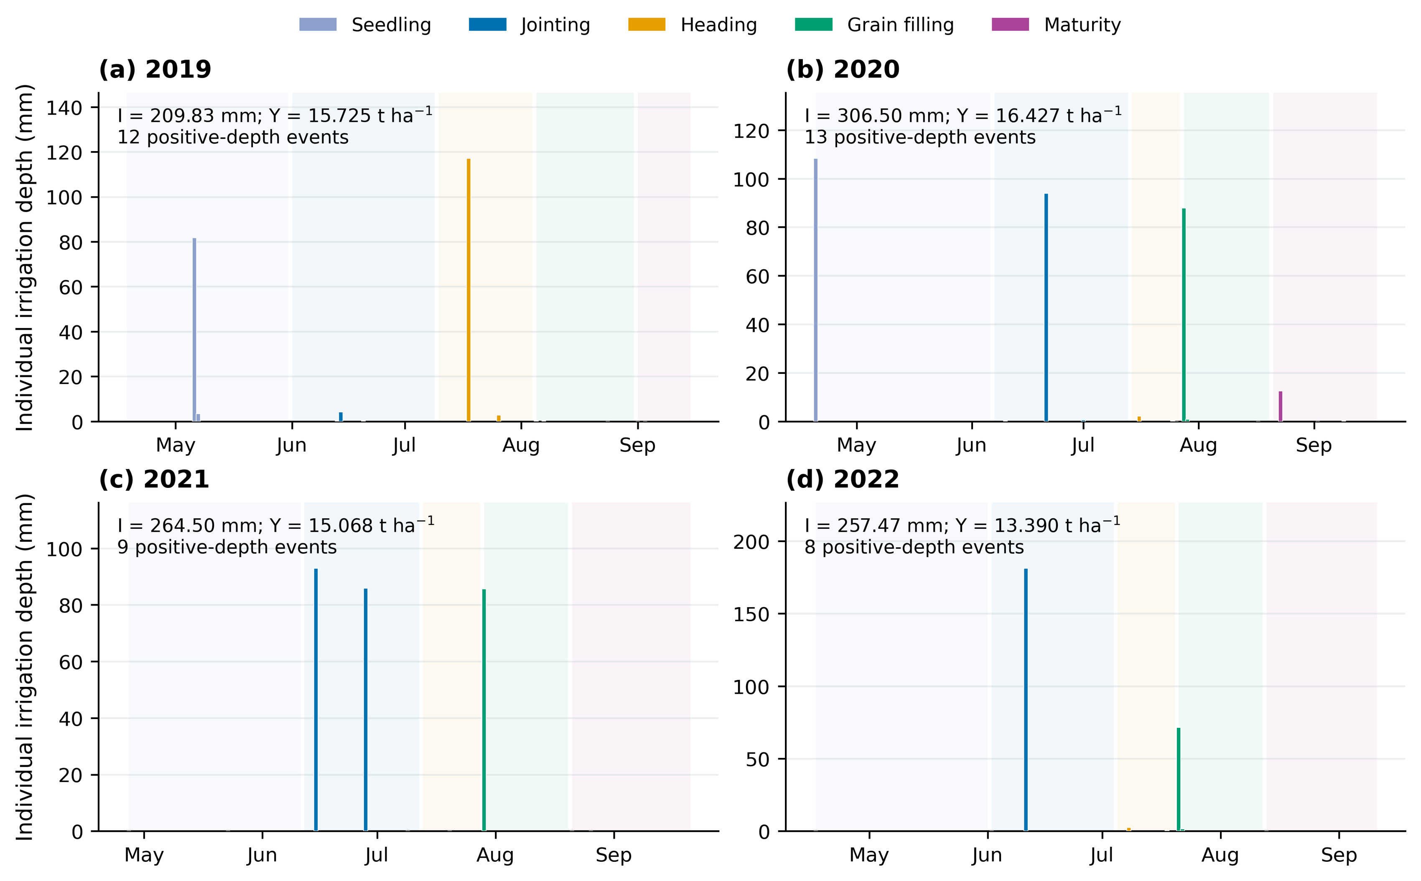
输出具体灌水日期与单次水量
从季节总灌水量落实到日期和单次水量，形成逐次灌水安排
19
Notes:
第19页 输出具体灌水日期与单次水量
【逐页讲稿】
项目将优化结果整理成完整灌水日程，能够回答哪一天灌、每次灌多少。图中不同颜色对应五个生育期，便于看出供水时间与生长阶段的联系。以2021年为例，主要三次灌水安排在6月15日、6月28日和7月29日，水量约93、86和86毫米。按次记录日期与水量，使优化成果具备了进一步比较和研究的具体管理信息。
【资料来源】
Avascript_Revised.docx，图13。方法来源：Steduto et al., 2009, doi:10.2134/agronj2008.0139s；Kelly and Foster, 2021, doi:10.1016/j.agwat.2021.106976；Foreman-Mackey et al., 2013, doi:10.1086/670067；Sobol, 2001, doi:10.1016/S0378-4754(00)00270-6；Deb and Jain, 2014, doi:10.1109/TEVC.2013.2281535。

Slide 20
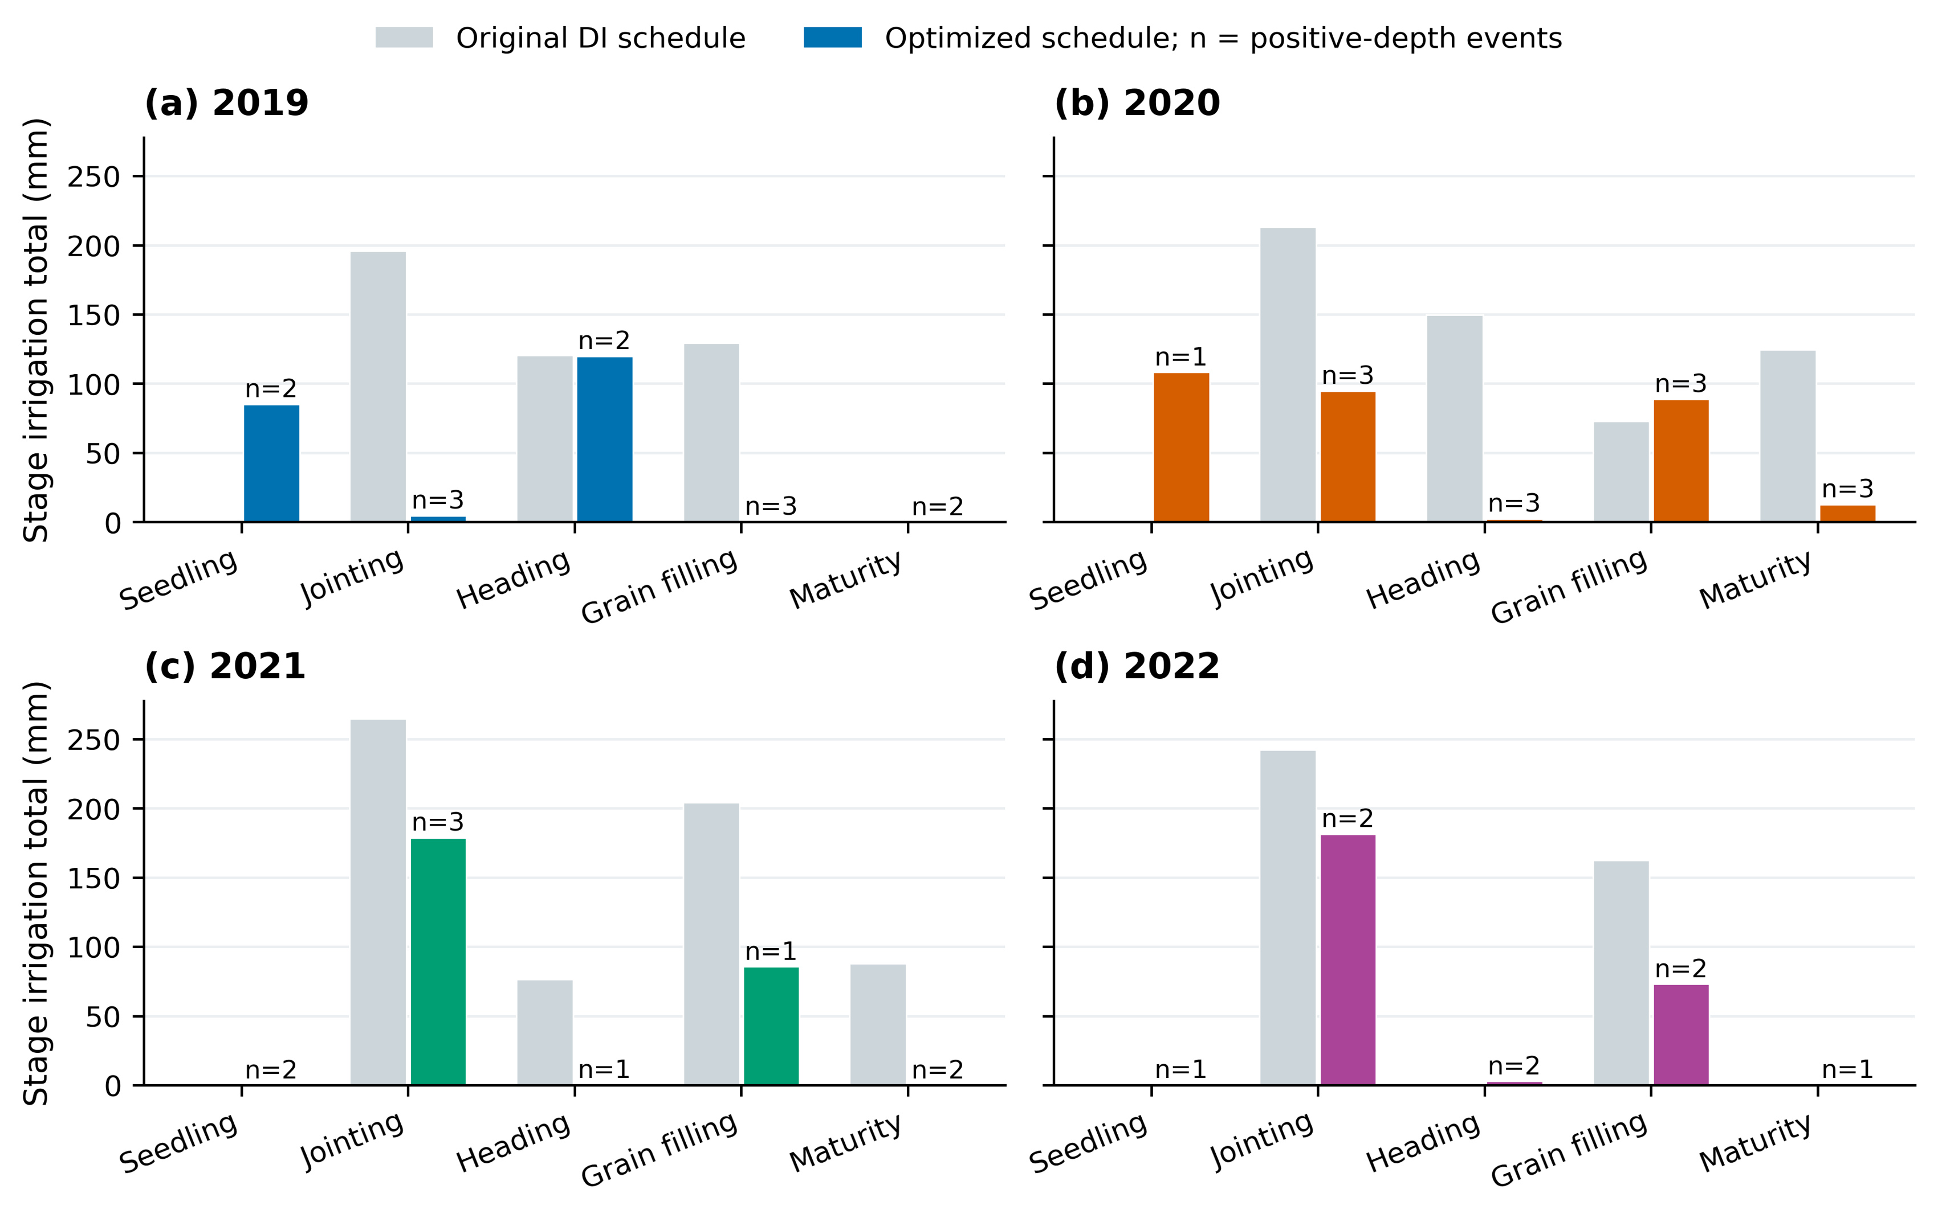
五个生育期的水量分配
按年优化五期供水，形成与天气和玉米生长过程相联系的水量分配
20
Notes:
第20页 五个生育期的水量分配
【逐页讲稿】
这一页把逐次日程汇总到五个生育期，展示优化结果怎样分配供水。2021年的灌水量主要集中在拔节期和灌浆期，2019年则在苗期和抽穗期安排较多水量。算法允许各期安排零到三次灌水，能够同时调整供水阶段、次数和水量。四年结果展示了按年度条件安排灌水的价值，也使总量优化与生育期管理形成了直接联系。
【资料来源】
Avascript_Revised.docx，图14。方法来源：Steduto et al., 2009, doi:10.2134/agronj2008.0139s；Kelly and Foster, 2021, doi:10.1016/j.agwat.2021.106976；Foreman-Mackey et al., 2013, doi:10.1086/670067；Sobol, 2001, doi:10.1016/S0378-4754(00)00270-6；Deb and Jain, 2014, doi:10.1109/TEVC.2013.2281535。

Slide 21
项目创新特色与主要研究成果
01
02
03
按过程分阶段校准
联合优化灌水日程
水量核算解释成果
冠层与耗水共同约束
衔接生物量和产量
减少参数之间补偿
五期日期与水量同调
输出逐次灌水安排
量化高产下减灌潜力
模拟减灌36%～58%
量化蒸散与储水差额
揭示土壤水调节作用
项目价值
连接作物生长与水量收支，为精细灌溉管理提供量化依据
欢迎各位老师、同学一起讨论研究
21
Notes:
第21页 项目创新特色与主要研究成果
【逐页讲稿】
这项研究有三个相互联系的特色。第一，按作物生长过程组织两阶段MCMC校准，将长势、耗水、生物量和产量观测连接起来。第二，在五个生育期联合优化灌水日期与水量，形成逐次灌水日程。第三，用水量平衡解释减灌成果，揭示土壤储水在维持较高产量中的作用。四年模拟代表方案达到95%年度观测产量门槛，灌水减少36.40%到58.25%。项目把数据、模型、优化和结果解释联系起来，为精细灌溉管理提供了量化依据。欢迎各位老师、同学一起讨论研究。
【资料来源】
Avascript_Revised.docx，相关方法、数据及讨论章节。方法来源：Steduto et al., 2009, doi:10.2134/agronj2008.0139s；Kelly and Foster, 2021, doi:10.1016/j.agwat.2021.106976；Foreman-Mackey et al., 2013, doi:10.1086/670067；Sobol, 2001, doi:10.1016/S0378-4754(00)00270-6；Deb and Jain, 2014, doi:10.1109/TEVC.2013.2281535。

Slide 22
主要资料与方法来源
资料
王尚今，2023
分析
Sobol, 2001
不同灌溉方式下覆膜玉米田水热氮传输及作物生长的观测与模拟
学位论文，中国农业大学
Global sensitivity indices
Mathematics and Computers in Simulation, 55
模型
Steduto et al., 2009
优化
Deb and Jain, 2014
AquaCrop: model concepts and principles
Agronomy Journal, 101, 426-437
NSGA-III参考点多目标优化
IEEE TEC, 18(4), 577–601
实现
Kelly and Foster, 2021
诊断
Vehtari et al., 2021
AquaCrop-OSPy
Agricultural Water Management, 254
MCMC采样诊断
Bayesian Analysis, 16, 667–718
采样
Foreman-Mackey et al., 2013
结果
本次修订论文
emcee: The MCMC Hammer
PASP, 125, 306-312
数据提取、校准与灌水优化成果
论文图1至14及相关数据表格
田间资料与经典方法支撑研究
22
Notes:
第22页 主要资料与方法来源
【逐页讲稿】
研究数据来自论文所列的田间观测资料，AquaCrop、MCMC、Sobol和NSGA-III分别承担作物模拟、参数估计、敏感性分析和灌水优化的任务。本项目将这些方法围绕玉米需水与产量形成过程衔接起来，形成从数据提取到灌水安排及水量解释的完整研究流程。谢谢大家，欢迎交流。
【资料来源】
Avascript_Revised.docx，相关方法、数据及讨论章节。方法来源：Steduto et al., 2009, doi:10.2134/agronj2008.0139s；Kelly and Foster, 2021, doi:10.1016/j.agwat.2021.106976；Foreman-Mackey et al., 2013, doi:10.1086/670067；Sobol, 2001, doi:10.1016/S0378-4754(00)00270-6；Deb and Jain, 2014, doi:10.1109/TEVC.2013.2281535。

